Slide 1

HACKATON
KICKOFF 2
GROEPSLEDEN
Cansel, Alara, Tutai, Kinga, Bushra, Daniel, Jesse, Jasmin

Slide 2
INHOUDSOPGAVE
01
03
05
04
02
06
GROEPSLEDEN
DE WEBSITE
HACKATON
“FESTIVAL BAR”
KORT VERHAAL
TAKENVERDELING
DE APPLICATIE

Slide 3
HACKATON “FESTIVAL BAR”
01
- Wat is ons idee?
- Waarom hebben we dit idee gekozen?

Slide 4

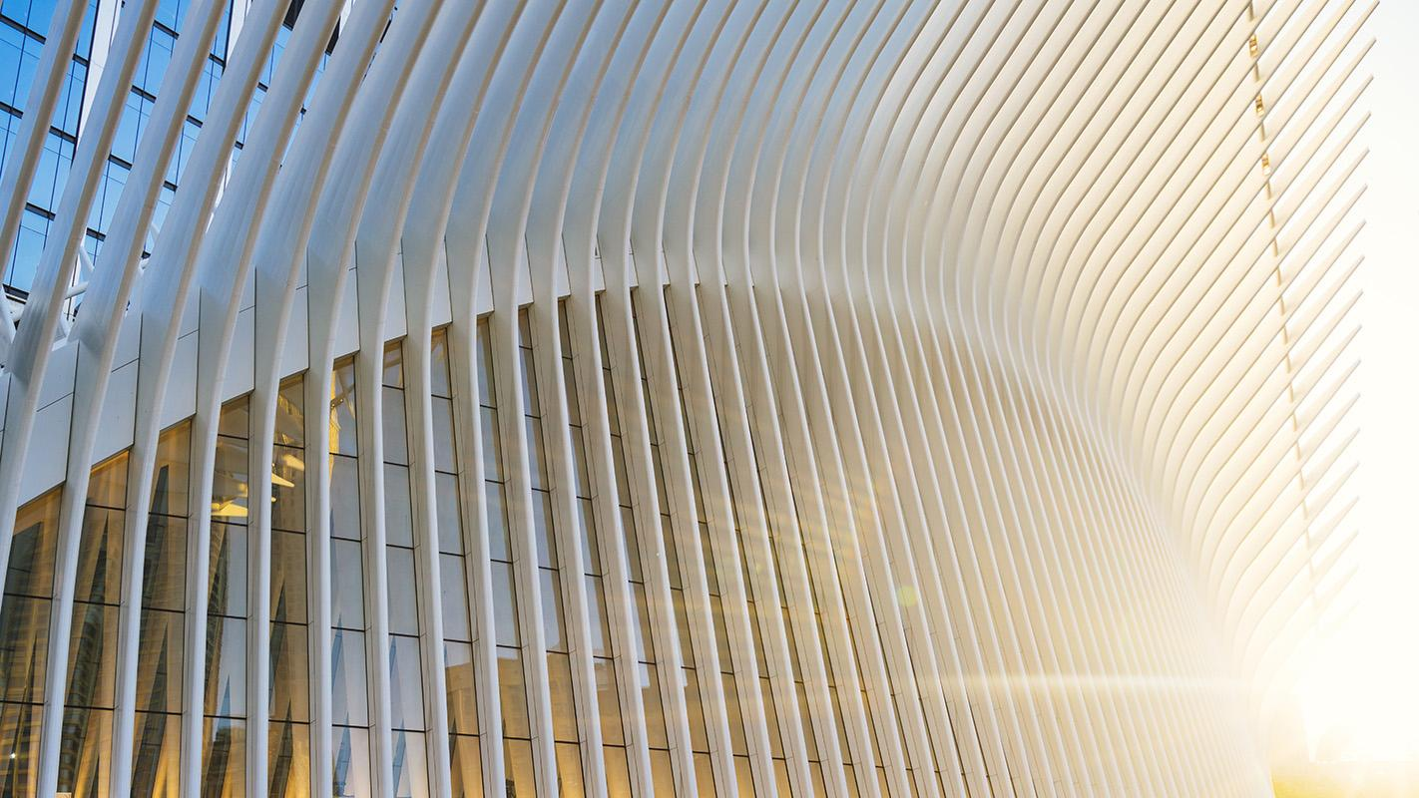
2. KORT VERHAAL
Wat kan je op de website?
Wat kan je op de applicatie?

Slide 5


3. ONS TEAM
C
A
T
K
CANSEL
GULER
ALARA
VAN
DOREMALEN
TUTAI
TRAN
KINGA
WULLEMS
J
M
B
D
J
J
BUSHRA
OBEIDO
DANIEL
SHAHZADA
JESSE
KEIJZERS
JASMIN
VAN
VLIET

Slide 6


4. TAKENVERDELING
DE
WEBSITE
DE APPLICATIE
KINGA W.
JESSE K.
BUSHRA O.
CANSEL G.
ALARA
VAN D.
TUTAI T.
DANIEL S.
D
A
T
A
B
A
S
E
JASMIN VAN V.

Slide 7

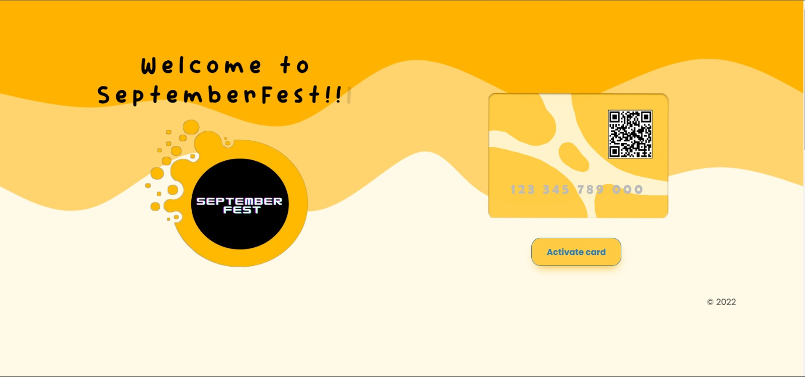
DE WEBSITE “SEPTEMBER FEST”

Slide 8
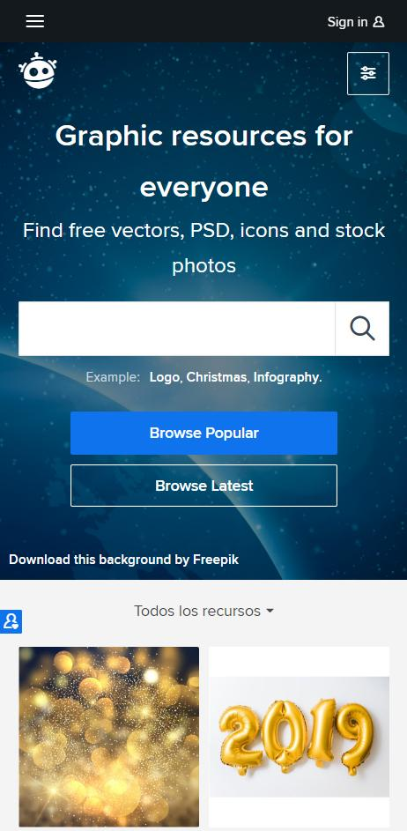
DE APPLICATIE “SEPTEMBER FEST”
NEPTUNE
Neptune is the eighth planet.

Slide 9
THANKS!
Do you have any questions?
nerdsquad@gmail.com
+31 6 12 34 56 78
nerdsquadcompany.com

